Slide 1
离散数学
1

Slide 2
第1章 命题逻辑
2
1.1 命题符号化及联结词
1.2 命题公式及分类
1.3 等值演算
1.4 范式
1.5 联结词全功能集
1.6 组合电路
1.7 推理理论

Slide 3
1.3 等值演算
3
等值
等值演算
置换规则

Slide 4
命题公式等值
由n个命题变项可组成多个命题公式。
以n=3为例，设命题公式p→(q→r) 、 (p∧q) →r、(p→q) →r ，它们的真值表如下表所示。
4

Slide 5
p→(q→r)、(p∧q) →r真值表
p
q
r
p∧q
q → r
p →(q→ r )
(p∧q) → r
0
0
0
0
1
1
1
0
0
1
0
1
1
1
0
1
0
0
0
1
1
0
1
1
0
1
1
1
1
0
0
0
1
1
1
1
0
1
0
1
1
1
1
1
0
1
0
0
0
1
1
1
1
1
1
1
两个公式对任意赋值具有相同的真值。
5

Slide 6
p→(q→r)、(p→q)→r真值表
p
q
r
p→q
q → r
p →(q→ r )
(p→q)→r
0
0
0
1
1
1
0
0
0
1
1
1
1
1
0
1
0
1
0
1
0
0
1
1
1
1
1
1
1
0
0
0
1
1
1
1
0
1
0
1
1
1
1
1
0
1
0
0
0
1
1
1
1
1
1
1
两个公式对任意赋值真值不一定相等。
6

Slide 7
命题公式等值
从表中可看出对n个命题变项组成的命题公式，有些对任意赋值具有相同的真值，此即命题公式等值概念。
n个命题变项只能生成 个真值不同的命题公式。
7

Slide 8
等值
定义设A和B是两个命题公式，若等价式A↔B是重言式，即A和B在任意赋值情况下都具有相同的真值，则称A与B等值，记作A⇔B，并称A⇔B是等值式。
用真值表可验证两个公式是否等值
请验证：p→(q→r) ⇔ (p∧q) →r
p→(q→r) (p→q) →r
验证真值表见5页、6页。
8

Slide 9
等值
9
用真值表判断命题公式是否等值的两种方法:
(1) 判断A和B的真值表是否相同
(2) 判断A ↔ B是否是永真式
A ↔ B为永真式，则A ⇔ B;
反之， A ⇔ B， A ↔ B一定为永真式。
(1)和(2)两种方法等价

Slide 10
等值
10
⇔和↔的区别
(1) ⇔不是联结词，是A和B等值的一种简便记法;
(2) ↔是联结词,
P↔Q
⇔ (P→Q)∧(Q→P)
⇔ (P ∧Q) ∨(┐P ∧ ┐Q)

Slide 11
等值
11
“⇔”的三个性质
1.自反性 A ⇔ A。
2.对称性 若A ⇔B则B ⇔A。
3.传递性 若A ⇔B, B ⇔C则A ⇔C。

Slide 12
重要等值式
双重否定律 : ¬¬A⇔A
等幂律： A∨A⇔A, A∧A⇔A
交换律: A∨B⇔B∨A, A∧B⇔B∧A
结合律: (A∨B)∨C⇔A∨(B∨C)
(A∧B)∧C⇔A∧(B∧C)
分配律: A∨(B∧C)⇔(A∨B)∧(A∨C)
A∧(B∨C)⇔ (A∧B)∨(A∧C)
12

Slide 13
重要等值式(续)
德·摩根律 : ¬(A∨B)⇔¬A∧¬B
¬(A∧B)⇔¬A∨¬B
吸收律: A∨(A∧B)⇔A, A∧(A∨B)⇔A
零律: A∨1⇔1, A∧0⇔0
同一律: A∨0⇔A, A∧1⇔A
排中律: A∨¬A⇔1
矛盾律: A∧¬A⇔0
13

Slide 14
重要等值式(续)
蕴涵等值式: A→B⇔¬A∨B
等价等值式: A↔B⇔(A→B)∧(B→A)
假言易位: A→B⇔¬B→¬A
等价否定等值式: A↔B⇔¬A↔¬B
归谬论: (A→B)∧(A→¬B) ⇔¬A
注意:
A,B,C代表任意的命题公式
牢记这些等值式是继续学习的基础
14

Slide 15
等值演算与置换规则
等值演算:
由已知的等值式推演出新等值式的过程
置换规则
置换定理：若A⇔B, 则Φ(B)⇔Φ(A)
等值演算的基础：
(1) 等值关系的性质：自反、对称、传递
(2) 基本的等值式
(3) 置换规则
15

Slide 16
例：证明Q → (P ∨ (P ∧ Q))⇔ Q → P
证明：由吸收律，(P ∨ (P ∧ Q))⇔ P
因此，根据上面的定理，有
Q → (P ∨ (P ∧ Q))⇔ Q → P
证毕。
此定理也称为置换定理。

Slide 17
应用——证明两个公式等值
例：证明 p→(q→r) ⇔ (p∧q)→r
证 p→(q→r)
⇔¬p∨(¬q∨r) （蕴涵等值式，置换规则）
⇔(¬p∨¬q)∨r （结合律）
⇔¬(p∧q)∨r （德摩根律，置换规则）
⇔(p∧q) →r （蕴涵等值式）
说明:也可以从右边开始演算（请做一遍）
熟练后，基本等值式、置换规则可以不写出
17

Slide 18
等值演算不能直接证明两个公式不等值
例： 证明: p→(q→r) (p→q) →r
用等值演算不能直接证明两个公式不等值,证明两
个公式不等值的基本思想是找到一个赋值使一个成
真,另一个成假。
方法一：真值表法
方法二：观察法，左边000真，右边000假
方法三：等值演算化简后再观察
18

Slide 19
应用——判断公式类型
例：用等值演算法判断下列公式的类型
(1) q∧¬(p→q)
解 q∧¬(p→q)
⇔ q∧¬(¬p∨q) （蕴涵等值式）
⇔ q∧(p∧¬q) （德摩根律）
⇔ p∧(q∧¬q) （交换律，结合律）
⇔ p∧0 （矛盾律）
⇔ 0 （零律）
由最后一步可知，该式为矛盾式.
19

Slide 20
例 (续)
(2) (p→q)↔(¬q→¬p)
解 (p→q)↔(¬q→¬p)
⇔ (¬p∨q)↔(q∨¬p) （蕴涵等值式）
⇔ (¬p∨q)↔(¬p∨q) （交换律）
⇔ 1
由最后一步可知，该式为重言式.
问：最后一步为什么等值于1？
20

Slide 21
例 (续)
(3) ((p∧q)∨(p∧¬q))∧r
解：((p∧q)∨(p∧¬q))∧r
⇔ (p∧(q∨¬q))∧r （分配律）
⇔ p∧1∧r （排中律）
⇔ p∧r （同一律）
这不是矛盾式，也不是重言式，而是非重言式的可
满足式.如101是它的成真赋值,000是它的成假赋值.
总结：A为矛盾式当且仅当A⇔0
A为重言式当且仅当A⇔1
说明：演算步骤不惟一,应尽量使演算短些
21

Slide 22
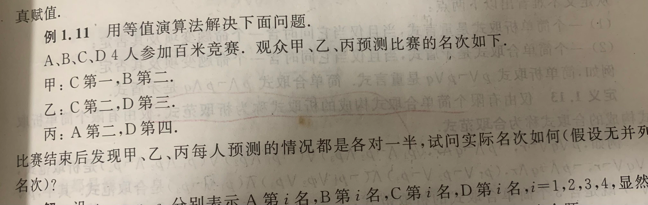
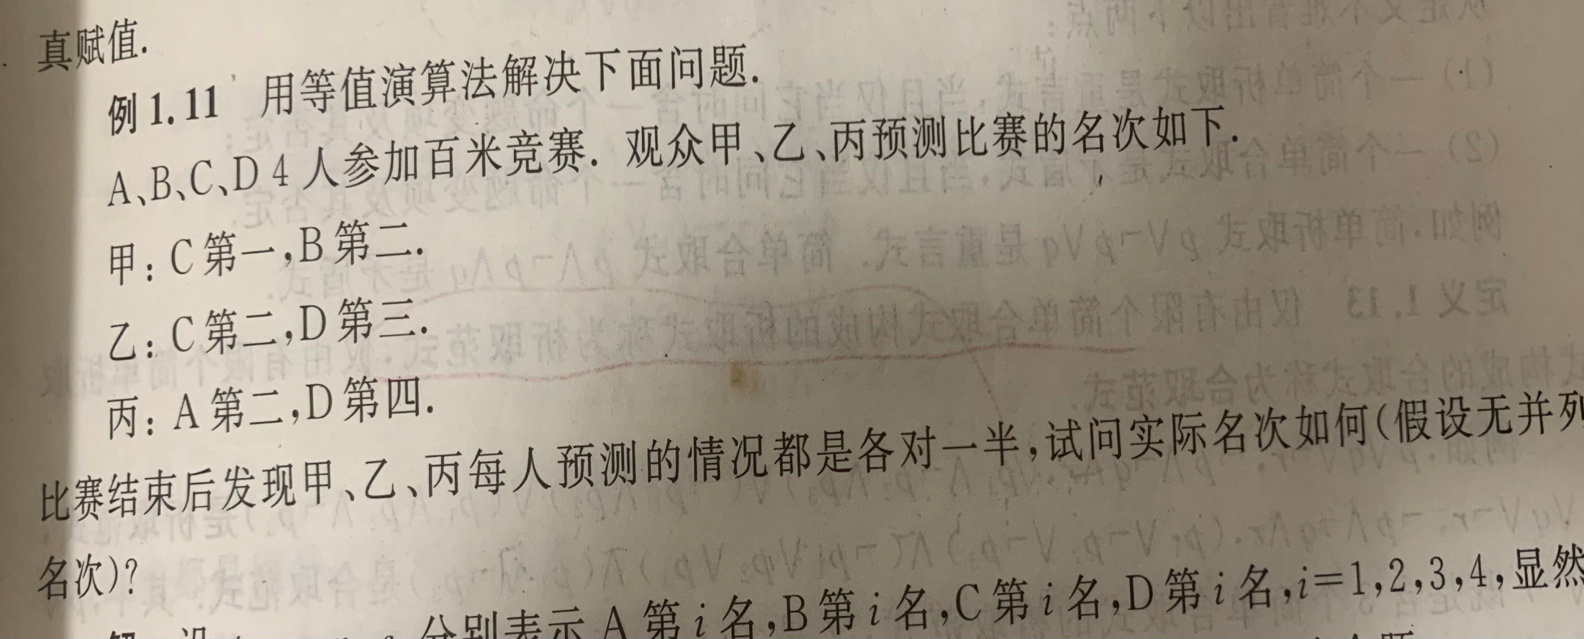

Slide 23
应用——文字断案
例：参见教材p₁₁ 例1.11
解：设p_{i}, q_{i}, r_{i}, s_{i}分别表示A第i名, B第i名, C第i名, D第i名,由题意可知下列命题成立。
① (r₁∧¬q₂)∨(¬r₁∧q₂) ⬄1
② (r₂∧¬s₃)∨(¬r₂∧s₃) ⬄1
③ (p₂∧¬s₄)∨(¬p₂∧s₄) ⬄1
1⬄①∧②
⬄((r₁∧¬q₂)∨(¬r₁∧q₂))∧（(r₂∧¬s₃)∨(¬r₂∧s₃))
⬄((r₁∧¬q₂)∧(r₂∧¬s₃))∨((¬r₁∧q₂)∧(r₂∧¬s₃)) ∨((r₁∧¬q₂)∧(¬r₂∧s₃))∨((¬r₁∧q₂)∧(¬r₂∧s₃))
23

Slide 24
1⬄①∧②
⬄((r₁∧¬q₂)∨(¬r₁∧q₂))∧（(r₂∧¬s₃)∨(¬r₂∧s₃))
⬄((r₁∧¬q₂)∧(r₂∧¬s₃))∨((¬r₁∧q₂)∧(r₂∧¬s₃)) ∨((r₁∧¬q₂)∧(¬r₂∧s₃))∨((¬r₁∧q₂)∧(¬r₂∧s₃))
(r₁∧¬q₂∧¬r₂∧s₃)∨(¬r₁∧q₂∧¬r₂∧s₃) ④
由于C不能既第一又第二, 又B和C不能都第二, 故
(r₁∧¬q₂)∧(r₂∧¬s₃) ⬄0
(¬r₁∧q₂)∧(r₂∧¬s₃) ⬄0
24

Slide 25
设p_{i}, q_{i}, r_{i}, s_{i}分别表示A第i名, B第i名, C第i名, D第i名,由题意可知下列命题成立。
③ (p₂∧¬s₄)∨(¬p₂∧s₄) ⬄1
④ (r₁∧¬q₂∧¬r₂∧s₃)∨(¬r₁∧q₂∧¬r₂∧s₃) ⬄1
1⬄③∧④
⬄(p₂∧¬s₄∧r₁∧¬q₂∧ ¬r₂ ∧s₃ ) ∨
(p₂∧¬s₄∧¬r₁∧q₂∧ ¬r₂ ∧s₃ ) ∨
(¬p₂∧s₄∧r₁∧¬q₂∧ ¬r₂ ∧s₃ ) ∨
(¬p₂∧s₄∧¬r₁∧q₂∧ ¬r₂ ∧s₃ ) ∨
⬄(p₂∧¬s₄∧r₁∧¬q₂∧ ¬r₂ ∧s₃ )
由上式可知r₁, p₂, s₃ 是真命题，即C第一，A第
二，D第三，B只能第四了。
25

Slide 26
应用实例：哪两个人作案？
26
有一个仓库被盗，公安人员经侦察，怀疑甲乙丙丁四人作案。又经细查，知道这四人中只有两人作案。在盗窃案发生的那段时间，可靠的线索有：
甲乙两人有且只有一个人去过仓库
乙和丁不会同时去仓库
丙若去仓库，丁必一同去
丁若没去仓库，则甲也没去
试判断到底是哪两个人作案呢？
Notes:
26
甲和丁

Slide 27
解：设p:甲去仓库，q:乙去仓库，r:丙去仓库，s:丁去仓库。由题意，p,q,r,s中有2个使下列4式成立的真命题。
① （p∧¬q）∨(¬p∧ q)
② ¬(q∧s)
③ r→s
④ ¬s→¬p
①∧② ⇔ ((p∧¬q)∨(¬p∧ q))∧(¬q∨¬s)
⇔ (p∧¬q)∨(¬p∧ q∧¬q) ∨(p∧¬q∧¬s) ∨(¬p∧
q∧¬s)
⇔ (p∧¬q)∨(¬p∧q∧¬s)
①∧②∧③
⇔ ((p∧¬q)∨(¬p∧q∧¬s))∧(¬r∨s)
⇔ (p∧¬q∧¬r)∨(p∧¬q∧s)∨(¬p∧q∧¬r∧¬s)
27
Notes:
27
甲和丁

Slide 28
①∧②∧③∧④
⇔ ((p∧¬q∧¬r)∨(p∧¬q∧s)∨(¬p∧q∧¬r∧¬s))∧(s∨¬p)
⇔ (p∧¬q∧¬r∧s) ∨ (p∧¬q∧¬r∧¬p) ∨
(p∧¬q∧s) ∨ (p∧¬q∧s∧¬p) ∨
(¬p∧q∧¬r∧¬s∧s) ∨ (¬p∧q∧¬r∧¬s)
⇔ (p∧¬q∧¬r∧s) ∨ (p∧¬q∧s) ∨ (¬p∧q∧¬r∧¬s)
⇔ 1
有两个人作案，因此p=1,s=1,q = 0, r=0。即作案的是甲和丁。
28
Notes:
28
甲和丁

